Slide 1
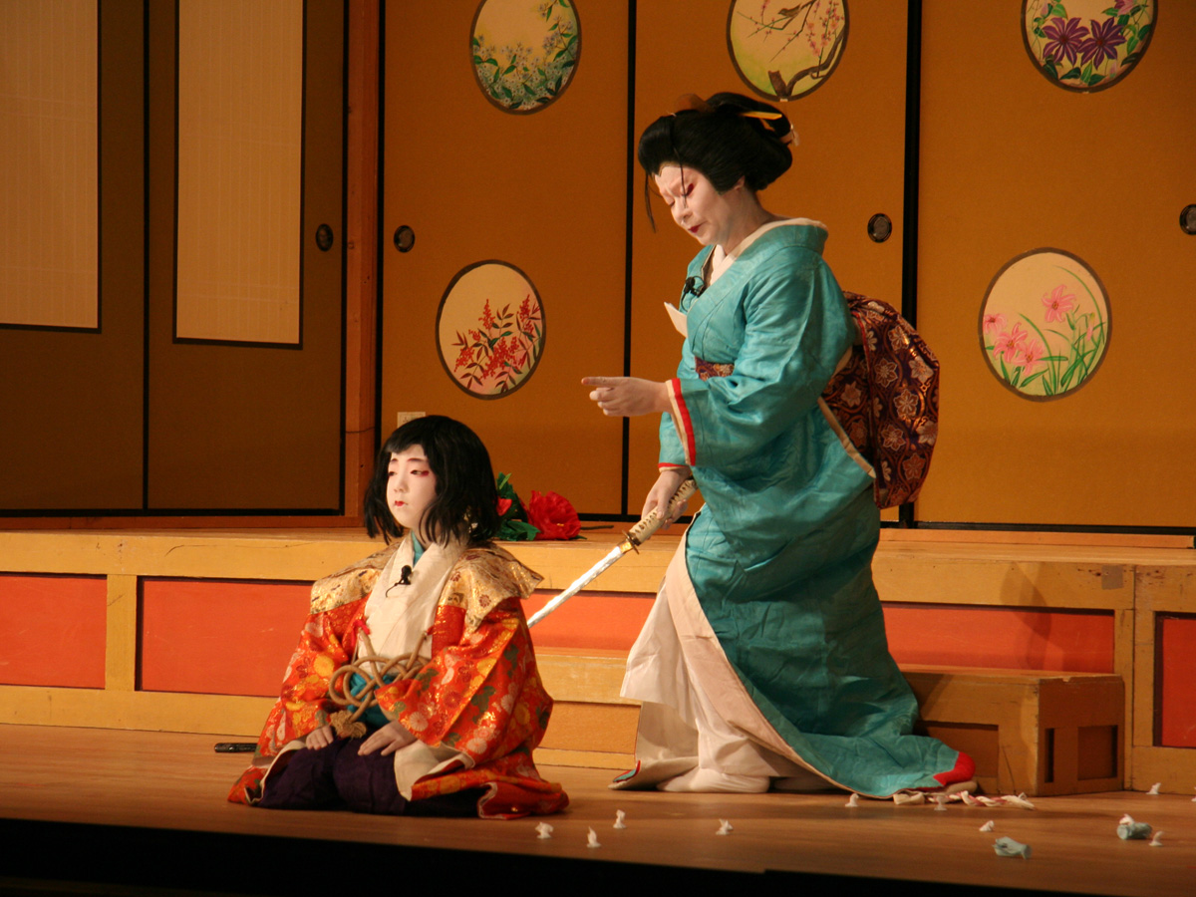
일본의 연극
22101371 김도민

Slide 2
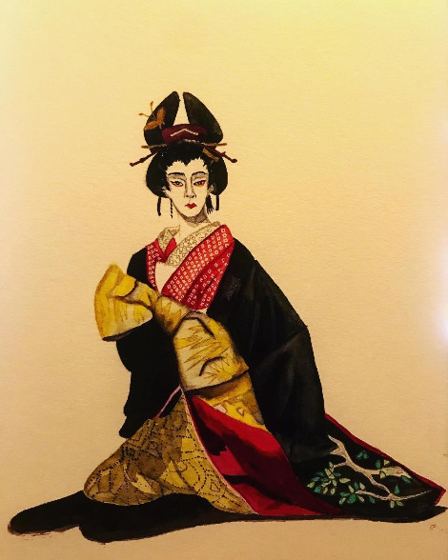
목차
A table of contents.
(1) 가부키(歌舞伎)
(2) 노 (能)

Slide 3
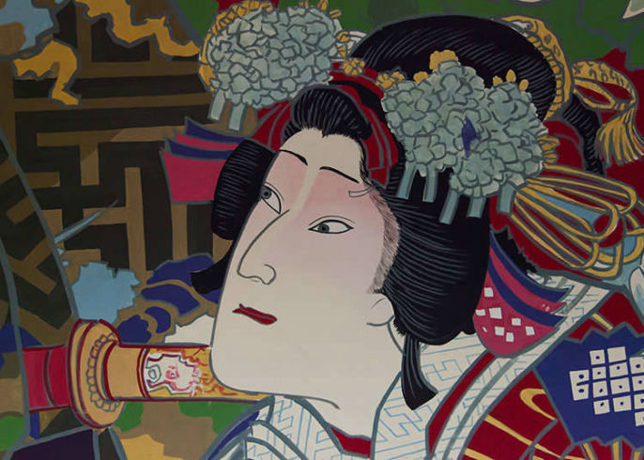
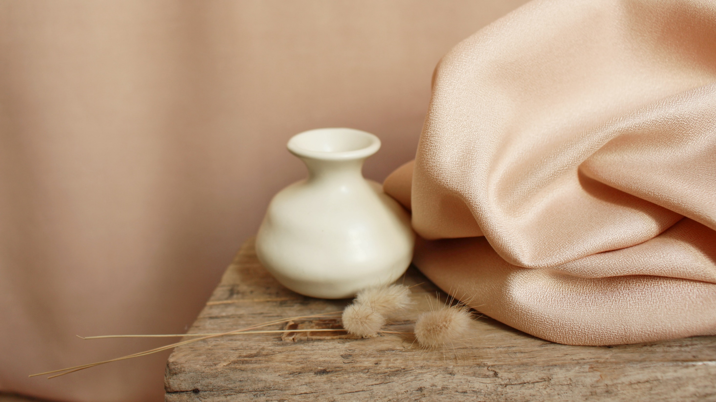
Part 1.
가부키
(歌舞伎)

Slide 4
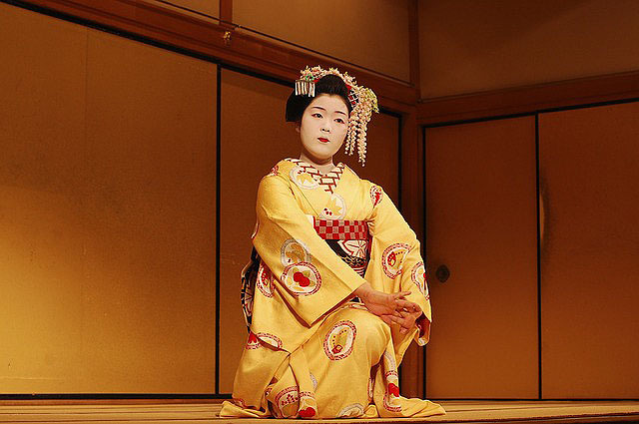
가부키(歌舞伎)
일본의 전통 연극
권선징악 형식
2008년 유네스코 지정 인류무형문화유산으로 등록

Slide 5

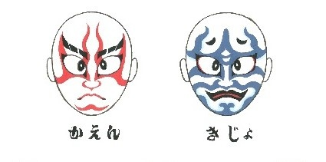
Part 2
가부키(歌舞伎) 의 특징
성인 남성 배우만 나옴
쿠마도리 화장법
붉은색 선= 선한 주인공 (베니구마紅隈)
검정색, 푸른색 선= 악역 (아이구마藍隈)

Slide 6
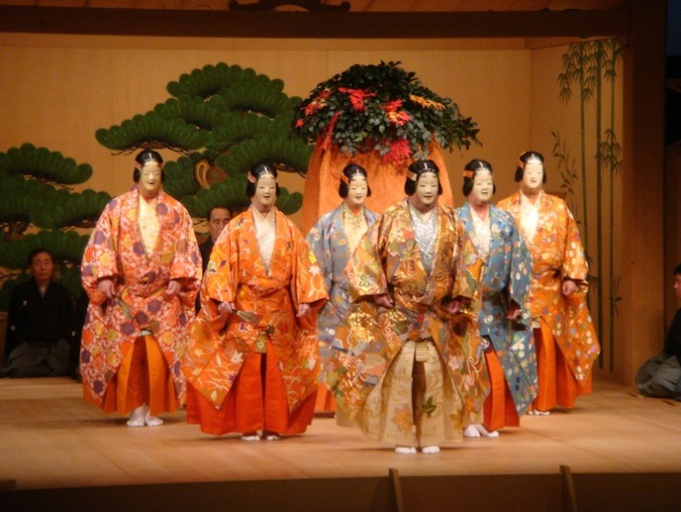
Part 2.
Part 2.
노(能)

Slide 7

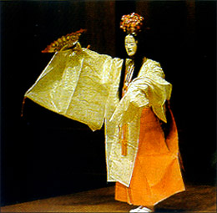
노(能)
가부키와 함께 일본의 고전예능을 대표
무대 예술 중 가장 긴 역사를 가진 무대 예술
2001년 유네스코 인류무형문화유산으로 등재

Slide 8
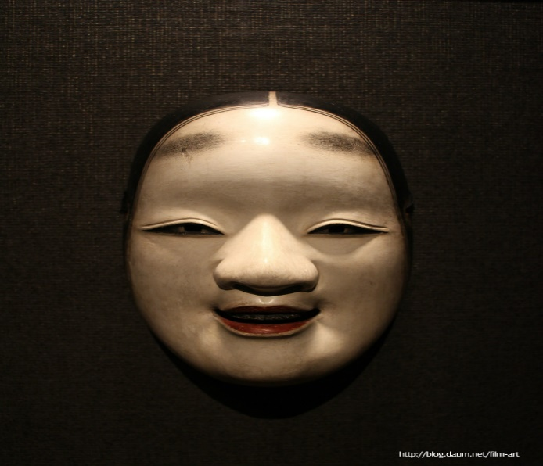
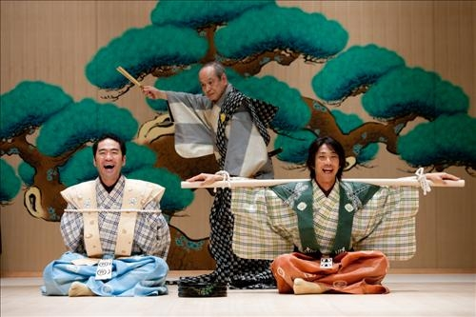
Part 2
노(能)의 특징
남성 배우만 나옴 여성적 발성x
가면을 사용함
노 극중 사이사이의 쿄겐 공연
만담을 풍부하게 사용하는 희극

Slide 9
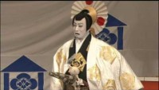
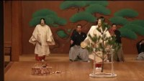
실제 가부키와 노

Slide 10

ㅍ
감사합니다
출처 日本の伝統芸能について知ろう！人々を魅了し続ける日本のココロ | おさるランド［日光さる軍団］ (osaruland.jp)

Slide 11
落語（らくご）
２２１０１５３３홍나경

Slide 12
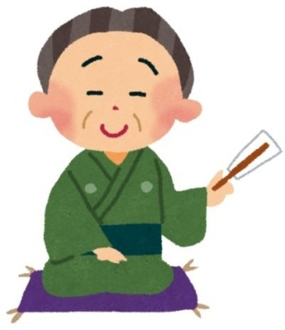
라쿠고

Slide 13
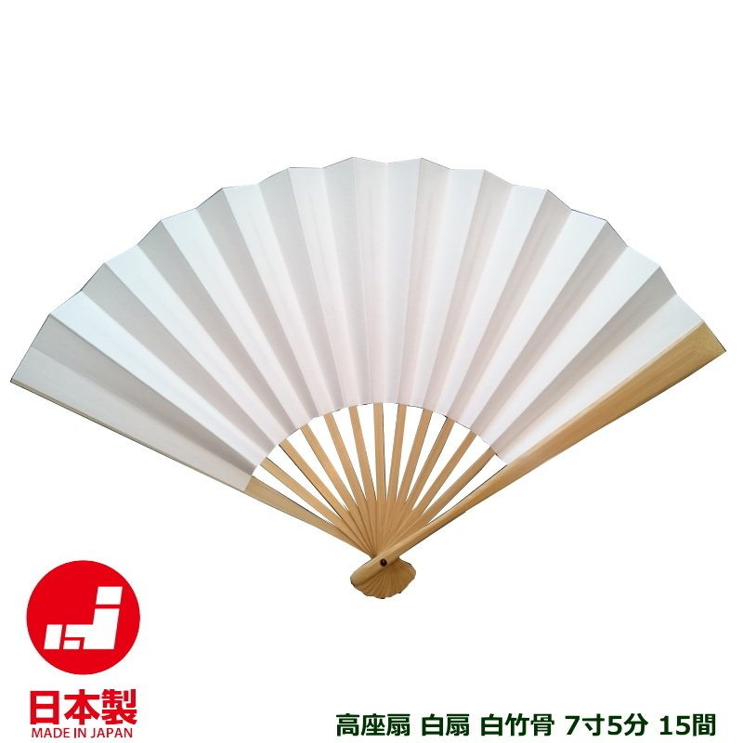
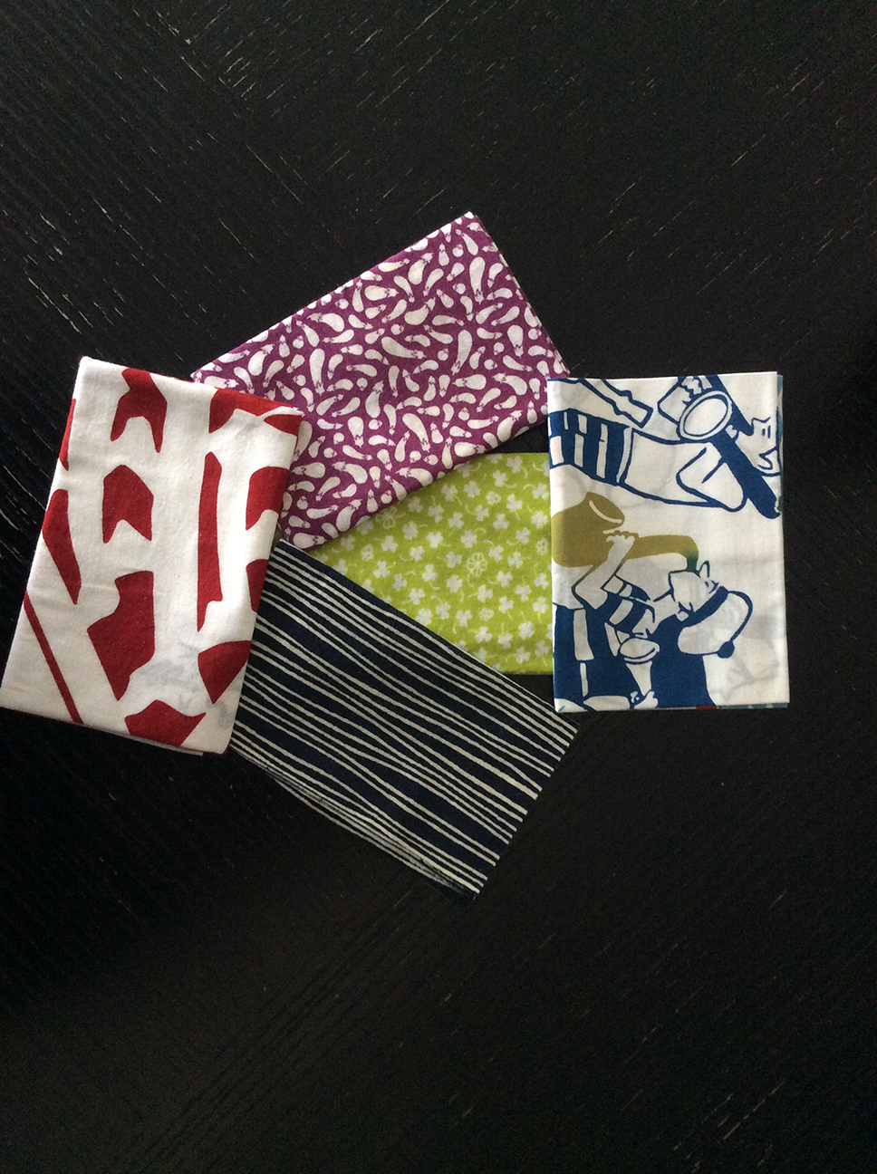
落語 らくご(만담,독백)
-전통적인 화술 기반의 예술
-화려한 음악을 요하지 않음
-몸짓, 말을 통한 1인 만담

Slide 14
라쿠고카(落語家)
라쿠고카(落語家) , 하나시카(噺家)
스승 밑에서 일정한 기간을 거치며 교육
동업자들로 구성된 협회 가입
스승으로부터 예명을 받거나
유명한 라쿠고카의 이름을 불려받음

Slide 15
특징
-성립 당시에는 여러 사람들이 자유롭게 공연
-현재는 전문 예술가가 공연

Slide 16

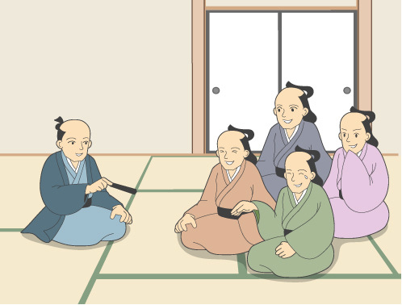
역사
-에도시대에 발생, 현대까지 계승
-메이지 시대 이후에 호칭 정착

Slide 17
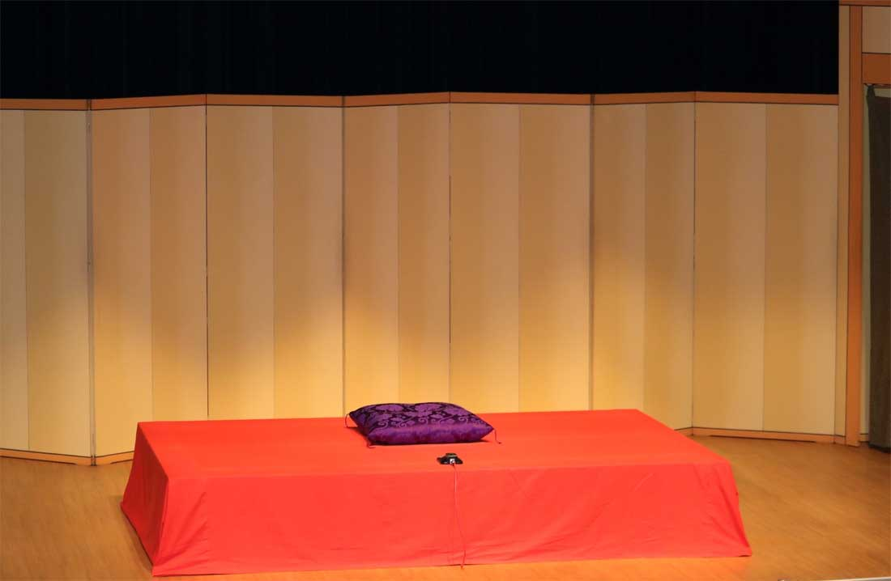
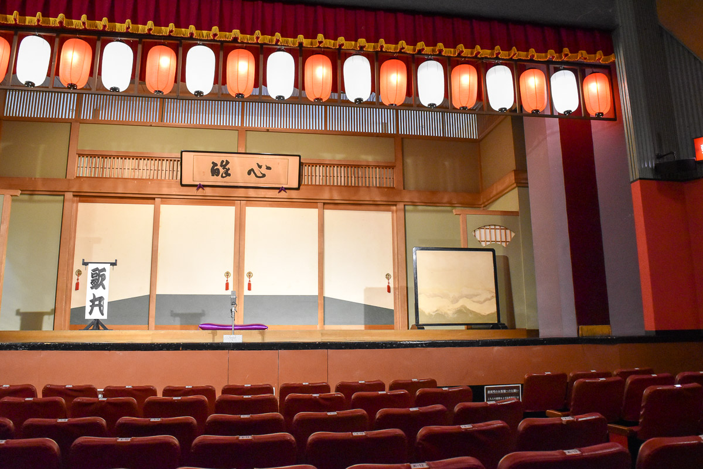
특징
-라쿠고 전용 공연장
요세(寄席) 또는 공연 홀
-라쿠고의 무대 고좌(高座)

Slide 18
특징
-오치 (落ち), 사게 (下げ) 라고 하는
이야기의 마무리 형식을 띔
-정형화 된 12개 정도의 맺음이 분류되어 있으며,
이를 바탕으로 한 보다 복잡한 변화형 존재.

Slide 19
분류
시바이바나시(芝居噺,しばいばなし）
가이단바나시（がいだんばあし）
닌조바나시（にんぞうばなし）

Slide 20
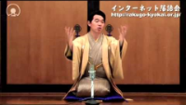
落語

Slide 21
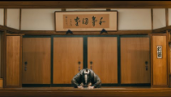
Yonezu kenshi-死神

